Slide 1

Reforma Tributária e Mudanças para os Municípios

Slide 2






SUELLEN CAMPOS LEOPOLDO
4 ANOS SERVIDORA DO TJ, LOTADA NA VARA DA FAZENDA PÚBLICA E JUIZADO ESPECIAL NA COMARCA DE PALHOÇA (2011 A 2015)
10 ANOS FISCAL TRIBUTOS NA PREFEITURA DE SÃO JOSÉ (DESDE 2015)
Diretora de Fiscalização Tributária.
Agente de Desenvolvimento.
Conselheira do Conselho de Contribuintes.
Coordenadora da Comissão Municipal de Revisão e Atualização da Legislação Tributária.

Slide 3


SUELLEN CAMPOS LEOPOLDO
Mestre em Direito Tributário.
Pós-graduada em Auditoria e Perícia Contábil.
Formanda em Ciências Contábeis.
Estudante de Arquitetura e Urbanismo.
Pesquisadora do Grupo de Pesquisa Tributação e Gênero da FGV.
Pesquisadora de Tributação de criptoativos no Brasil e no mundo do Instituto IBCHAIN.
Co-autora do Livro Reforma Tributária: reflexões, desafios e possibilidades.
Afixionada em cursos.

Slide 4


Slide 5


Slide 6

“Os analfabetos do século 21 não serão aqueles que não sabem ler e escrever, mas aqueles que não podem aprender, desaprender e reaprender”
Alvin Toffler, futurista e filósofo..

Slide 7

Art. 145. ...........................................................................................................
......................................................................................................................................
§ 3º O Sistema Tributário Nacional deve observar os princípios da simplicidade, da transparência, da justiça tributária, da cooperação e da defesa do meio ambiente.
§ 4º As alterações na legislação tributária buscarão atenuar efeitos regressivos." (NR)

Slide 8


“SIMPLES PODE SER MAIS DIFÍCIL QUE COMPLEXO: É PRECISO SE ESFORÇAR MUITO PARA DEIXAR SEU PENSAMENTO CLARO DE MODO A TORNÁ-LO SIMPLES.”
STEVE JOBS

Slide 9




SIMPLICIDADE?

Slide 10

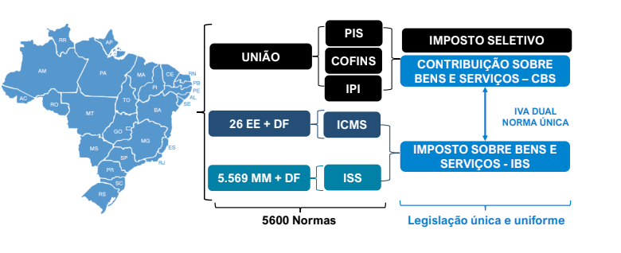


SIMPLICIDADE?

Slide 11
Regimes Especiais, Diferenciados e Exceções: A Regra é Exceção?
A proposta da Reforma Tributária buscava simplificar e uniformizar a tributação sobre o consumo.
Contudo, a quantidade de exceções introduzidas ou mantidas revela um cenário complexo:
    Mais de 20 setores com regimes próprios (específicos)
    Ex: combustíveis, saúde, cooperativas, serviços financeiros, bares, imóveis...
    Alíquotas reduzidas em 30% ou 60% para dezenas de atividades e produtos
    Ex: educação, saúde, cultura, agropecuária, segurança, jornalismo, eventos...
    Mais de 400 itens com alíquota zero
    Ex: medicamentos, dispositivos médicos, saúde menstrual, automóveis PcD/TEA...
    Isenções, créditos presumidos e regimes exclusivos para categorias específicas.
    🔎 A uniformização tributária foi altamente fragmentada por pressões setoriais.

Slide 12

❗ O risco: manter a complexidade, a litigiosidade e as distorções de alocação econômica e por consequência a Alíquota.

Slide 13
O PESO DO SISTEMA TRIBUTÁRIO
Relação entre Governo e Mercado
    Mercado depende de leis e decisões políticas
    Governo depende de impostos
    Instituições econômicas modernas necessitam de um sistema jurídico

Slide 14

“Não existe mercado sem governo e não existe o governo sem impostos; o tipo de mercado existente depende de leis e decisões políticas que o governo tem de fazer e tomar. Na ausência de um sistema jurídico sustentado pelos impostos, não haveria dinheiro, nem bancos, nem empresas, nem bolsa de valores, nem patentes, nem uma moderna economia de mercado - não haveria nenhuma das instituições que possibilitam a existência de quase todas as formas contemporâneas de renda e riqueza.”
MURPHY, Liam e NAGEL, Thomas. O mito da propriedade: impostos e justiça. Imprensa da Universidade de Oxford, 2002, p. 46.

Slide 15

PAPEL DO SISTEMA TRIBUTÁRIO
    Estabilização do ambiente social
    Promoção do desenvolvimento econômico
    Princípios de neutralidade
    Interferência mínima necessária
    Facilitação e estímulo de atividades coletivas
    Coibição de atividades prejudiciais

Slide 16
    O PRINCÍPIO DA LEGALIDADE - NÃO HAVERÁ TRIBUTO SEM LEI
    NULLUM TRIBUTUM SINE PRAEVIA LEGE, OU NO TAXATION WITHOUT REPRESENTATION,
    REPRESENTAÇÃO DA VONTADE POPULAR É VIABILIZADA ATRAVÉS DOS POLÍTICOS ELEITOS COMO SEUS REPRESENTANTES.
    BECKER, NA OBRA TEORIA GERAL DO DIREITO, “NA CONSTRUÇÃO JURÍDICA DE TODOS E DE CADA TRIBUTO, NUNCA MAIS ESTARÁ AUSENTE O FINALISMO EXTRAFISCAL, NEM SERÁ ESQUECIDO O FISCAL. AMBOS COEXISTIRÃO SEMPRE AGORA DE UM MODO CONSCIENTE E DESEJADO – NA CONSTRUÇÃO JURÍDICA DE CADA TRIBUTO;”

Slide 17
SISTEMA TRIBUTÁRIO É...
JURIDÍCO
ECONÔMICO
POLÍTICO
CONTÁBIL

Slide 18



Slide 19


JOGO DO BEM
5x10 = 50
50x2 =100
100/5= 20 para cada

Slide 20
DIA 2
4x10 = 40
40x2 =80
80/5= 16 para cada
16+10 = 26

Slide 21
DIA 3
2x10 = 20
20x2 =40
40/5= 8 para cada
8+10 = 18

Slide 22
    CLASSIFICAÇÃO TRIBUTO SOBRE RENDA, CONSUMO, PATRIMÔNIO
    A TENTATIVA DO REPASSE SEMPRE VAI OCORRER
    IMPOSTO DIRETO OU INDIRETO

Slide 23
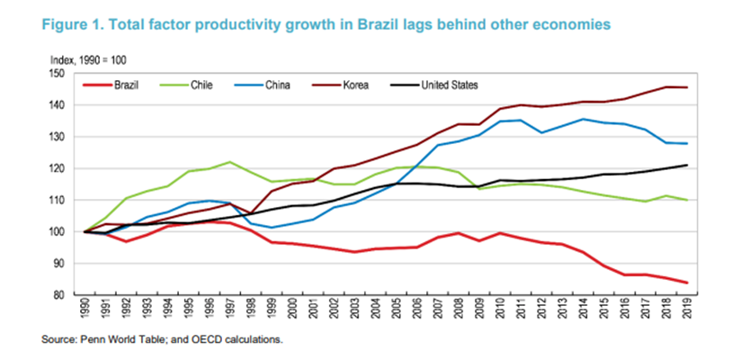
CARGA TRIBUTÁRIA VS. PESO DO SISTEMA TRIBUTÁRIO
    DIFERENÇA ENTRE CARGA TRIBUTÁRIA E PESO DO SISTEMA
    INFLUÊNCIA NOS CUSTOS OPERACIONAIS E ÔNUS ECONÔMICO AOS CONSUMIDORES
PARA A OCDE, ESSA COMPLEXIDADE É PARTE DA EXPLICAÇÃO PARA O FRACO DESEMPENHO DA PRODUTIVIDADE DO PAÍS EM COMPARAÇÃO COM OUTRAS ECONOMIAS

Slide 24

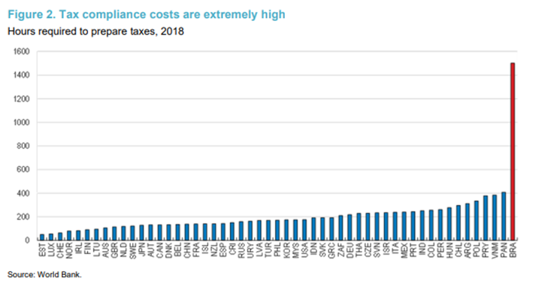
O tempo médio para cumprimento das obrigações acessórias varia conforme o porte da empresa, e segundo a Deloitte, pode chegar a 34 mil horas por ano .
O Banco Mundial estima a média em 1.500 horas.

Slide 25


Contexto Relações Jurídicos Tributárias

Slide 26
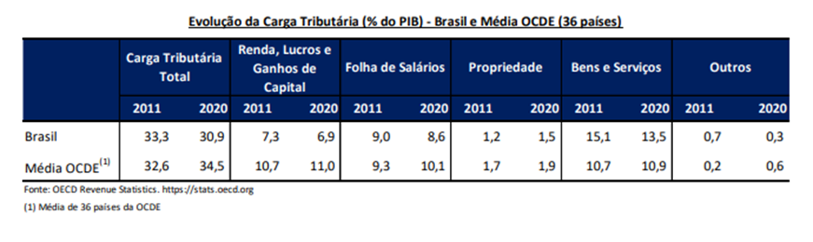
Carga Tributária Total
    Comparação com a média da OCDE
    Análise da tributação sobre diferentes bases (renda, folha de salários, propriedade, bens e serviços)

Slide 27
ALÍQUOTA
•AUTONOMIA DOS ENTES NA FIXAÇÃO DE SUA ALÍQUOTA PADRÃO.
•ALÍQUOTA DE REFERÊNCIA FIXADA PELO SENADO.
•ALÍQUOTA MÁXIMA DE 26,5%.
.AVALIAÇÃO QUINQUENAL DA ALÍQUOTA.

Slide 28
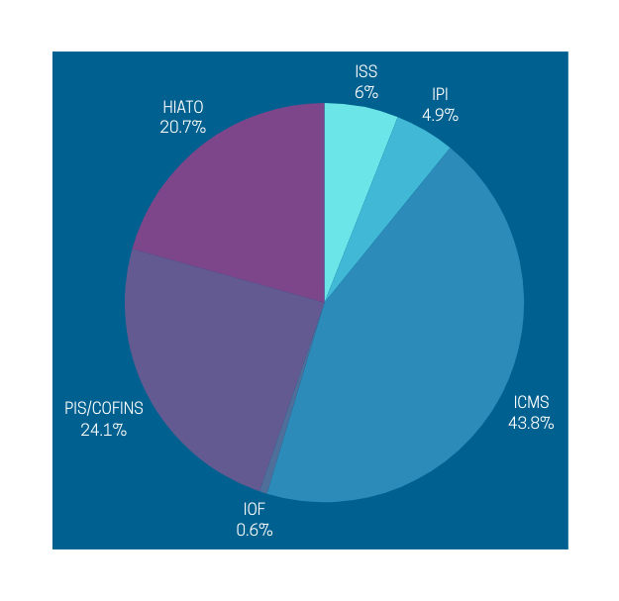
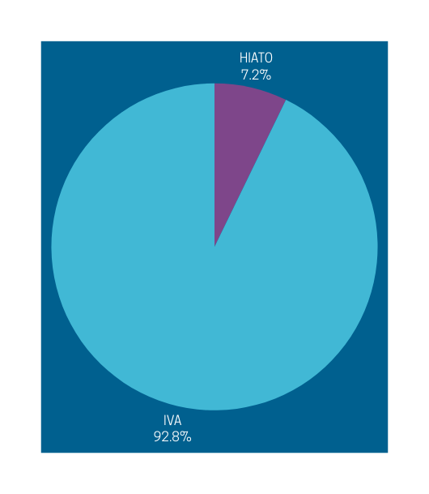
CARGA TRIBUTÁRIA X ALÍQUOTA
12,30% do PIB
26,5% + IS
O hiato de conformidade é uma metodologia reconhecida mundialmente, referida na literatura internacional como compliance gap, representando a diferença entre o potencial de arrecadação fiscal estipulado pela legislação tributária de um país e o valor efetivamente obtido.

Slide 29
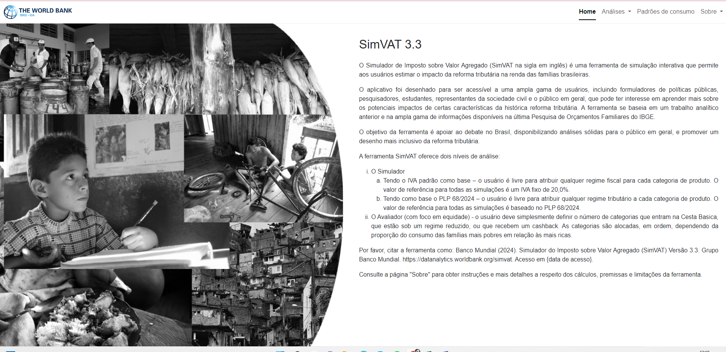
HTTPS://DATANALYTICS.WORLDBANK.ORG/SIMVAT/

Slide 30

É DIFÍCIL ANALISAR O IMPACTO DIRETO AO CONSUMIDOR. UM EXEMPLO PRÁTICO: HÁ A POSSIBILIDADE DE UM AUMENTO NA CARGA TRIBUTÁRIA DOS SERVIÇOS DE STREAMING, MAS TAMBÉM É PROVÁVEL UMA REDUÇÃO NA TRIBUTAÇÃO EM UMA PROPORÇÃO AINDA MAIOR NOS SERVIÇOS DE INTERNET.

Slide 31

SIMPLICIDADE?

Slide 32
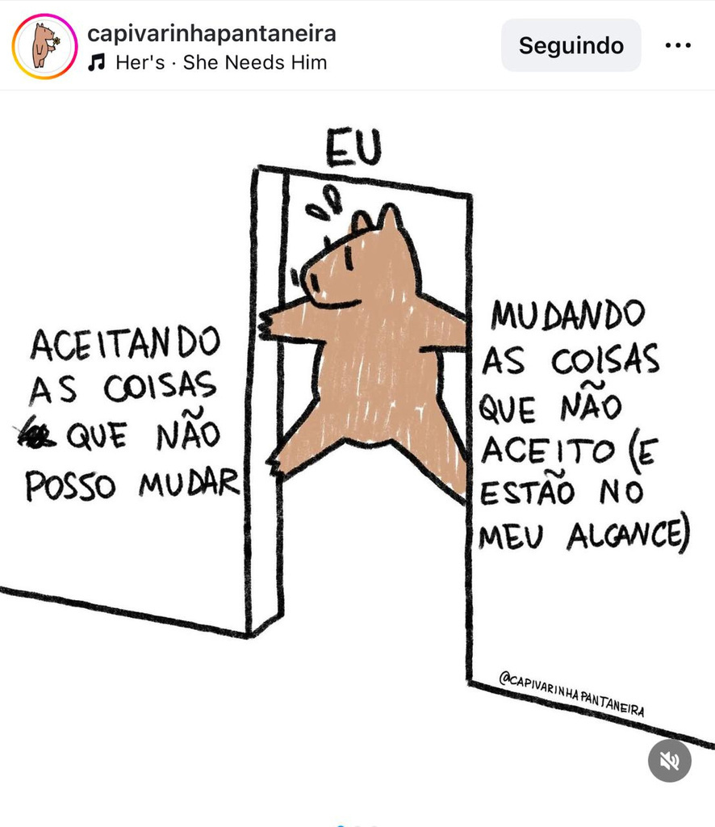


Slide 33
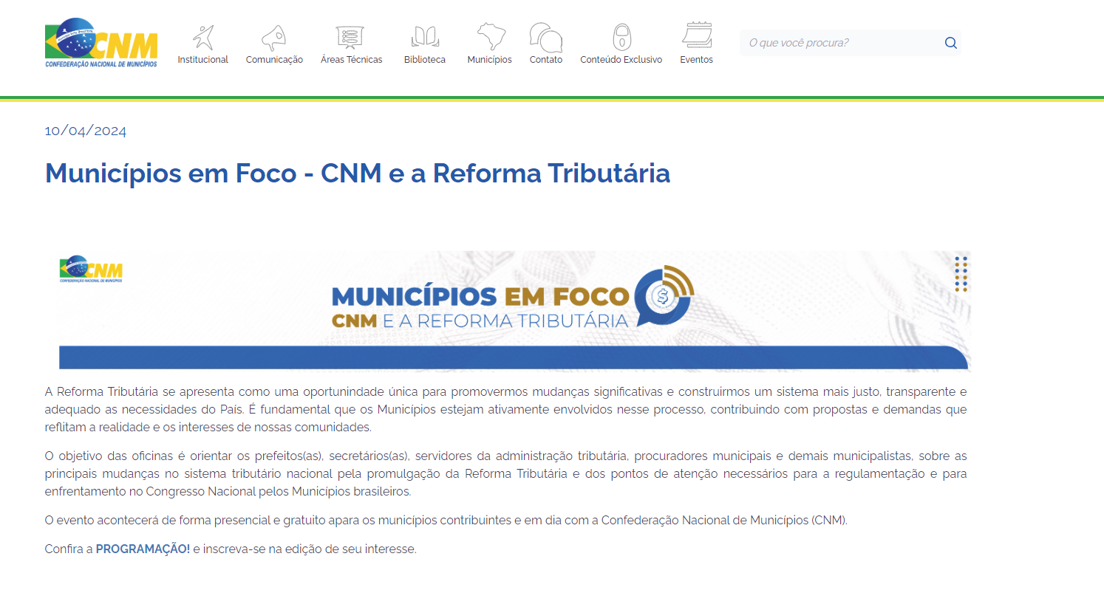

Slide 34



Por que “seguir como antes” não resolve?
  ISS → IBS: nova lógica de arrecadação. O Imposto sobre Bens e Serviços altera a base de incidência e o destino da receita — repetir o modelo do ISS já não garantirá os mesmos resultados.
  Pico de relevância AGORA. A nova dinâmica tributária exige ação imediata — auditoria orientativa e todos os estímulos à autorregularização podem virar esse jogo.
34

Slide 35



TRANSIÇÃO
35

Slide 36


SUBISTITUIÇÃO ISS PELO IBS
LC 214/2025
36

Slide 37
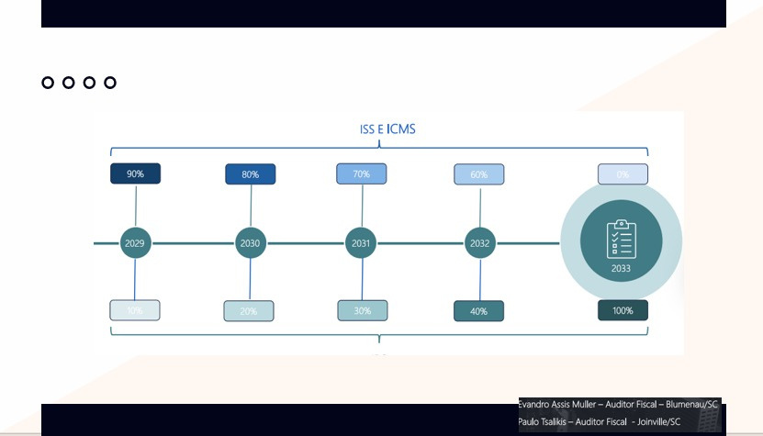
37

Slide 38

DISTRIBUIÇÃO DA RECEITA DO IBS
PL 108/2024
38

Slide 39

SEGURO RECEITA
39

Slide 40
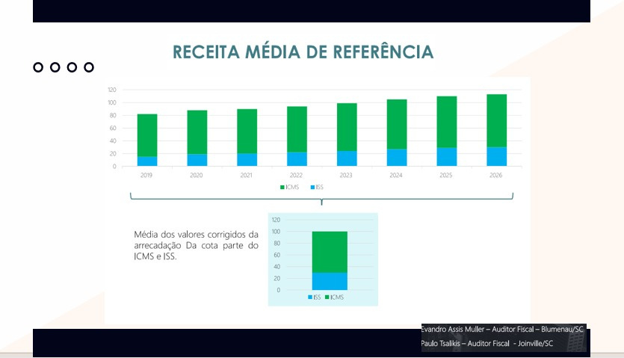
40

Slide 41
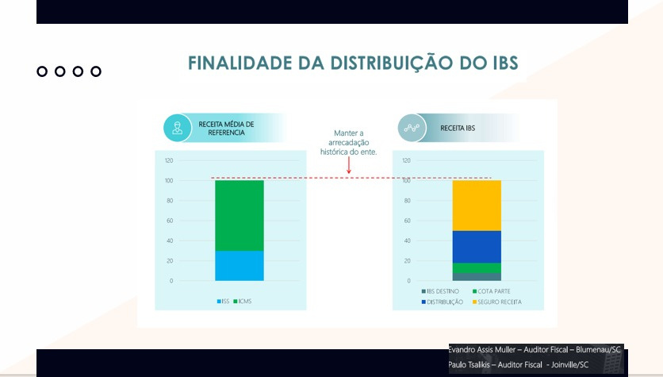
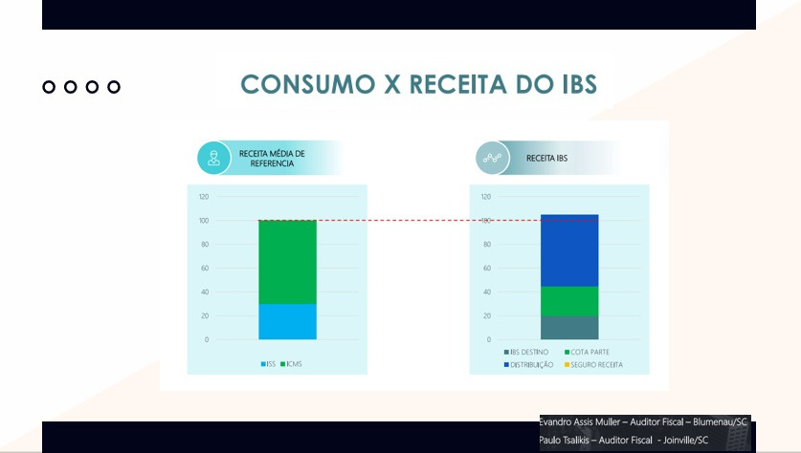
HIPÓTESE 1 - VALOR ARRECADADO MENOR QUE A RECEITA DE REFERÊNCIA
HIPÓTESE 2 - VALOR ARRECADADO MAIOR QUE A RECEITA DE REFERÊNCIA
O comitê gestor complementará (amarelo) a receita do ente até o valor de referência
O comitê gestor vai reter o excedente da receita de referência para complementar a receita dos entes que não acalçarem o valor de referência
41

Slide 42

Cálculo da Receita Média de Referência - (Art. 131)
O art. 131 detalha que receitas entram no cálculo da “Receita Média de Referência” para cada ente. Em resumo:
  Para os Municípios (inciso III do caput)
  Arrecadação do ISS
  Arrecadação Simples Nacional
  Transferências, ICMS cota parte
OBS. VALORES INSCRITOS OU NÃO EM DÍVIDA ATIVA, COM JUROS E MULTAS (TODA A ARRECADAÇÃO EFETIVAMENTE PERCEBIDA).
42

Slide 43
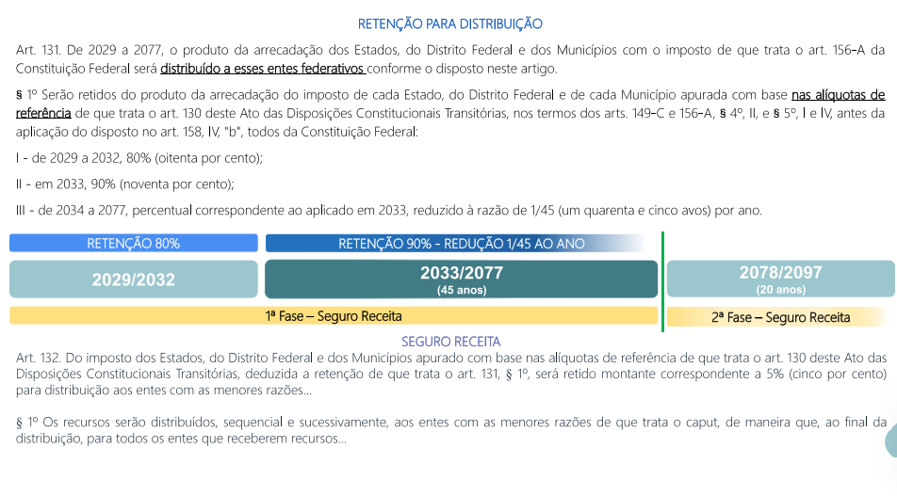
TRANSIÇÃO DE ORIGEM PARA DESTINO
43

Slide 44
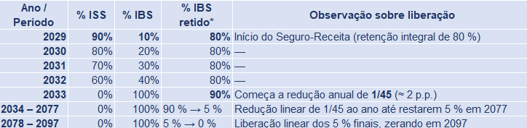
Linha do Tempo Única – Transição ISS → IBS & Regra de Retenção (Seguro-Receita)
44

Slide 45
AÇÕES DE URGÊNCIA
DOS MUNICÍPIOS

Slide 46





INTEGRAÇÃO OBRIGATÓRIA AO EMISSOR NACIONAL ATÉ 1º DE JANEIRO DE 2026 — DESCUMPRIMENTO CANCELARIA AS TRANSFERÊNCIAS VOLUNTÁRIAS - ART. 62 - LC 214/25
DECISÃO DEVE SER TOMADA E DIVULGADA
46

Slide 47
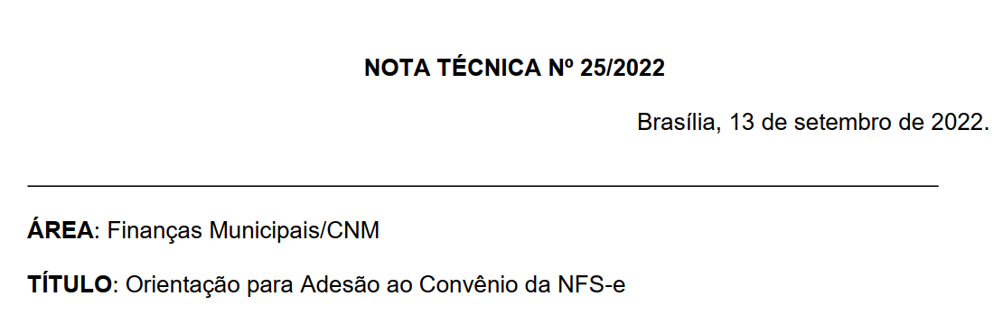



Slide 48
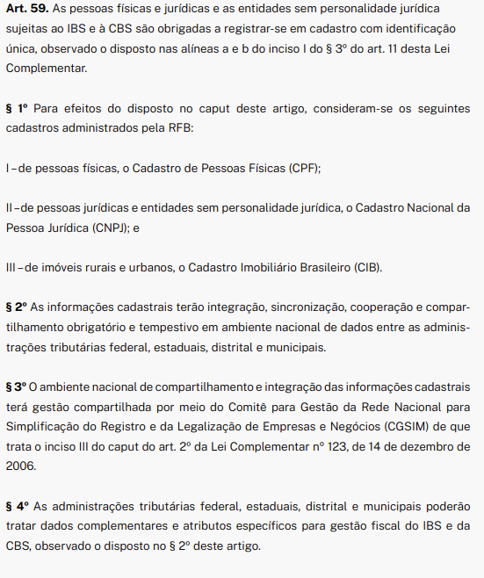
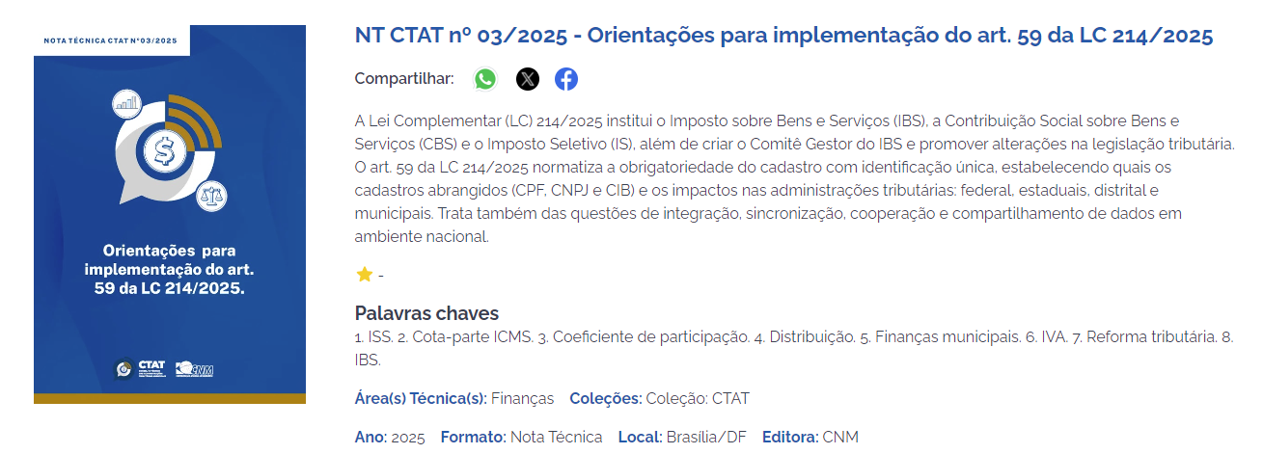
CADASTROS
48

Slide 49

CADASTROS 214/2025
Art. 59. As pessoas físicas e jurídicas e as entidades sem personalidade jurídica sujeitas ao IBS e à CBS são obrigadas a se registrar em cadastro com identificação única, observado o disposto nas alíneas “a” e “b” do inciso I do § 3º do art. 11 desta Lei Complementar.
§ 1º Para efeitos do disposto no caput deste artigo, consideram-se os seguintes cadastros administrados pela RFB:
I - de pessoas físicas, o Cadastro de Pessoas Físicas (CPF);
II - de pessoas jurídicas e entidades sem personalidade jurídica, o Cadastro Nacional da Pessoa Jurídica (CNPJ); e
III - de imóveis rurais e urbanos, o Cadastro Imobiliário Brasileiro (CIB).

Slide 50
CADASTROS 214/2025
Art. 11. Considera-se local da operação com:
I - bem móvel material, o local da entrega ou disponibilização do bem ao destinatário;
II - bem imóvel, bem móvel imaterial, inclusive direito, relacionado a bem imóvel, serviço prestado fisicamente sobre bem imóvel e serviço de administração e intermediação de bem imóvel, o local onde o imóvel estiver situado;
...
X - demais serviços e demais bens móveis imateriais, inclusive direitos, o local do domicílio principal do:
a) adquirente, nas operações onerosas;
b) destinatário, nas operações não onerosas.
§ 3º Para fins desta Lei Complementar, considera-se local do domicílio principal do adquirente ou, conforme o caso, do destinatário:
I - o local constante do cadastro com identificação única de que trata o art. 59 desta Lei Complementar, que deverá considerar:
a) para as pessoas físicas, o local da sua habitação permanente ou, na hipótese de inexistência ou de mais de uma habitação permanente, o local onde as suas relações econômicas forem mais relevantes; e
b) para as pessoas jurídicas e entidades sem personalidade jurídica, conforme aplicável, o local de cada estabelecimento para o qual seja fornecido o bem ou serviço;

Slide 51
CIB reaparece no art.265, pertencente a Seção VII, Disposições Finais, mas de qual capítulo?
CAPÍTULO V
DOS BENS IMÓVEIS
Seção I
Disposições Gerais
Art. 251. As operações com bens imóveis realizadas por contribuintes que apurarem o IBS e a CBS no regime regular ficam sujeitas ao regime específico previsto neste Capítulo.
§ 1º As pessoas físicas que realizarem operações com bens imóveis serão consideradas contribuintes do regime regular do IBS e da CBS e sujeitas ao regime de que trata este Capítulo, nos casos de:
I - locação, cessão onerosa e arrendamento de bem imóvel, desde que, no ano-calendário anterior:
a) a receita total com essas operações exceda R$ 240.000 (duzentos e quarenta mil reais); e
b) tenham por objeto mais de 3 (três) bens imóveis distintos;
II - alienação ou cessão de direitos de bem imóvel, desde que tenham por objeto mais de 3 (três) imóveis distintos no ano-calendário anterior;
III - alienação ou cessão de direitos, no ano-calendário anterior, de mais de 1 (um) bem imóvel construído pelo próprio alienante nos 5 (cinco) anos anteriores à data da alienação.

Slide 52
CIB reaparece no art.265, pertencente a Seção VII, Disposições Finais, mas de qual capítulo?
§ 2º Também será considerada contribuinte do regime regular do IBS e da CBS no próprio ano calendário, a pessoa física de que trata o caput do § 1º deste artigo, em relação às seguintes operações:
I - a alienação ou cessão de direitos de imóveis que exceda os limites previsto nos incisos II e III do § 1º deste artigo; (ou seja 4º imóvel ou 2º imóvel constrúido passa a ser contribuinte IBS ano e
II - a locação, cessão onerosa ou arrendamento de bem imóvel em valor que exceda em 20% (vinte por cento) o limite previsto na alínea “a” do inciso I do § 1º deste artigo. (240 mil + 20% = 288 mil).
§ 5º O valor previsto na alínea “a” do inciso I do § 1º será atualizado mensalmente a partir da data de publicação desta Lei Complementar pelo IPCA ou por outro índice que vier a substituí-lo.

Slide 53
CADASTRO IMOBILIÁRIO BRASILEIRO (CIB) E OBRIGAÇÕES CADASTRAIS
Art. 265 – Obrigatoriedade de inscrição no CIB
    Todos os imóveis urbanos e rurais deverão estar inscritos no CIB, integrado ao Sinter.
    O CIB servirá como identificador único dos bens imóveis.
    CIB será obrigatório em:
    Todos os documentos municipais de obras de construção civil
    Sistemas de cartórios, municípios e órgãos públicos
    Prazos para adequação (Art. 266):
    12 meses: União, DF e capitais dos Estados + cartórios
    24 meses: Estados e demais Municípios
    Art. 544. Esta Lei Complementar entra em vigor na data de sua publicação, produzindo efeitos: Produção de efeitos
    II - a partir de 1º de janeiro de 2025, em relação aos arts. 35, 58, caput, 60, § 3º, 62, 266, 317, 403, 480 a 484, 516 e 541;

Slide 54
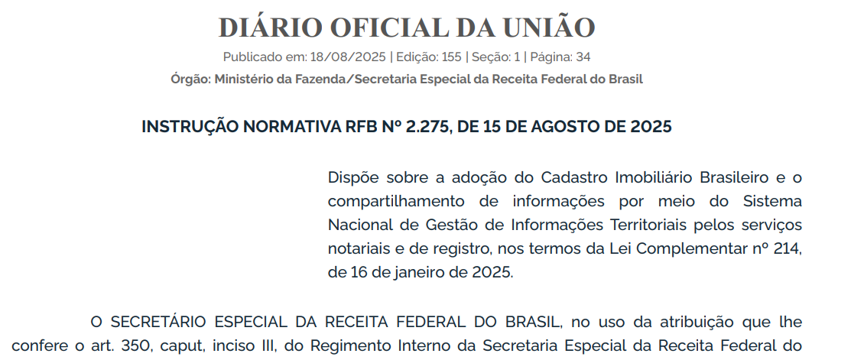
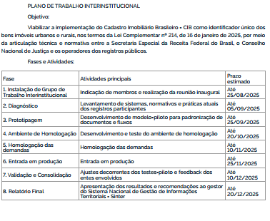
CADASTRO IMOBILIÁRIO BRASILEIRO (CIB)

Slide 55

VALOR DE REFERÊNCIA DO IMÓVEL - ART. 256
As administrações tributárias poderão estimar o valor de mercado dos imóveis por meio de metodologia própria, conforme regulamento.
Fatores considerados na apuração (Art. 256, caput):
    Preços praticados no mercado imobiliário
    Informações das administrações tributárias (União, Estados, DF e Municípios)
    Dados de cartórios e registros imobiliários
    Características físicas e jurídicas do imóvel:
      Localização, padrão, área construída, destinação, data, tipologia, etc.

Slide 56
VALOR DE REFERÊNCIA DOS IMÓVEIS: DIVULGAÇÃO, IMPUGNAÇÃO E COMPARTILHAMENTO
Obrigatoriedade de Gestão Transparente (Art. 256, §§ 2º a 4º)
Divulgação obrigatória:
    O valor de referência dos imóveis deve ser:
      Publicado no Sinter – Sistema Nacional de Gestão de Informações Territoriais
      Estimado para todos os imóveis do CIB
      Atualizado anualmente
      Direito de impugnação:
    O contribuinte poderá contestar o valor de referência por procedimento regulamentado
    Integração de dados obrigatória:
    Cartórios e registros deverão compartilhar dados de operações com imóveis com a administração tributária via Sinter
    Objetivo: garantir maior transparência, uniformidade e justiça fiscal nas transações com bens imóveis

Slide 57
Art. 256. As administrações tributárias poderão apurar o valor de referência do imóvel, na forma do regulamento, por meio de metodologia específica para estimar o valor de mercado dos bens imóveis, que levará em consideração:
I - análise de preços praticados no mercado imobiliário;
II - informações enviadas pelas administrações tributárias dos Municípios, do Distrito Federal, dos Estados e da União;
III - informações prestadas pelos serviços registrais e notariais; e
IV - localização, tipologia, destinação e data, padrão e área de construção, entre outras características do bem imóvel.
§ 1º O valor de referência poderá ser utilizado como meio de prova nos casos de arbitramento do valor da operação nos termos do art. 13, em conjunto com as demais características da operação.
§ 2º O valor de referência dos bens imóveis deverá ser:
I - divulgado e disponibilizado no Sistema Nacional de Gestão de Informações Territoriais (Sinter);
II - estimado para todos os bens imóveis que integram o CIB a que se refere o inciso III do § 1º do art. 59 desta Lei Complementar; e
III - atualizado anualmente.
§ 3º O valor de referência poderá ser impugnado por meio de procedimento específico, nos termos do regulamento.
§ 4º Para fins de determinação do valor de referência, os serviços registrais e notariais deverão compartilhar as informações das operações com bens imóveis com as administrações tributárias por meio do Sinter.

Slide 58
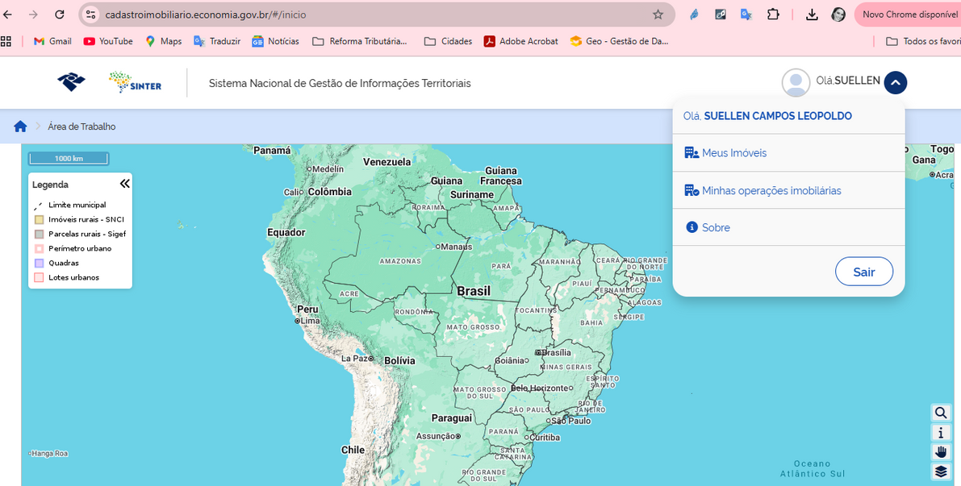
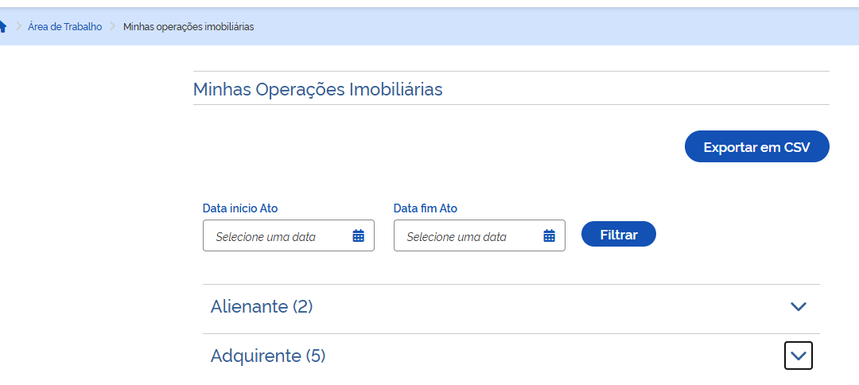
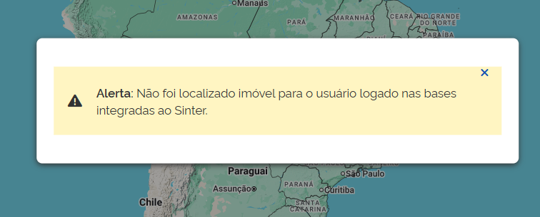

Slide 59
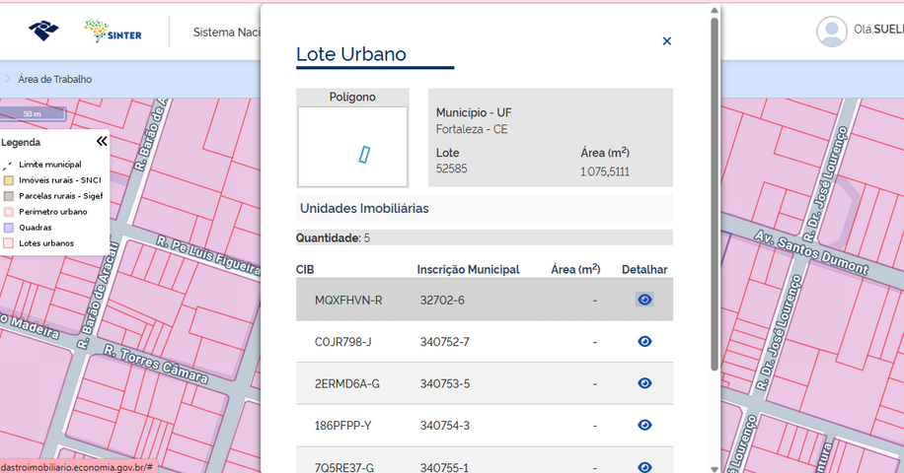
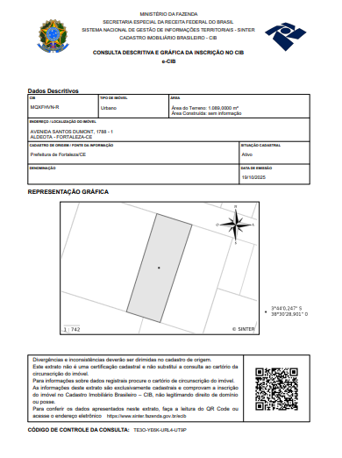
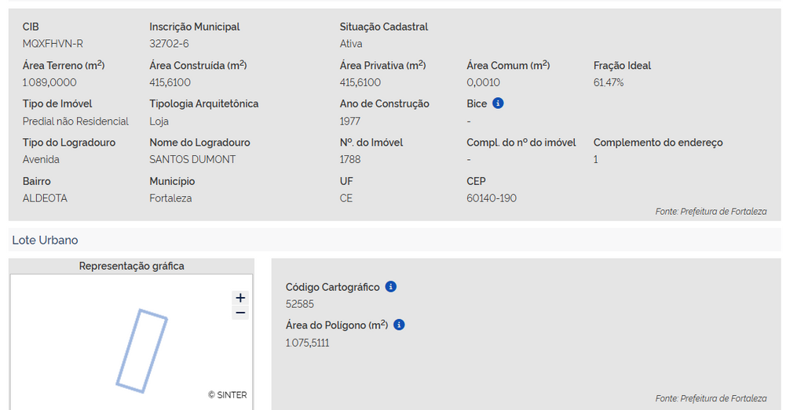

Slide 60
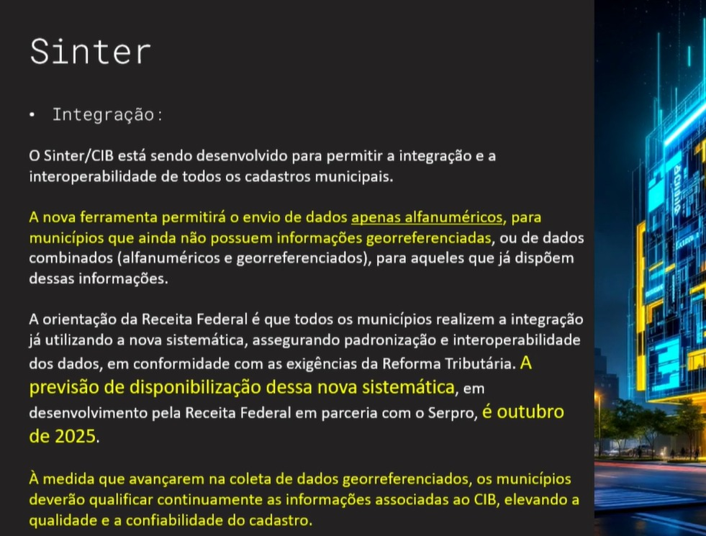
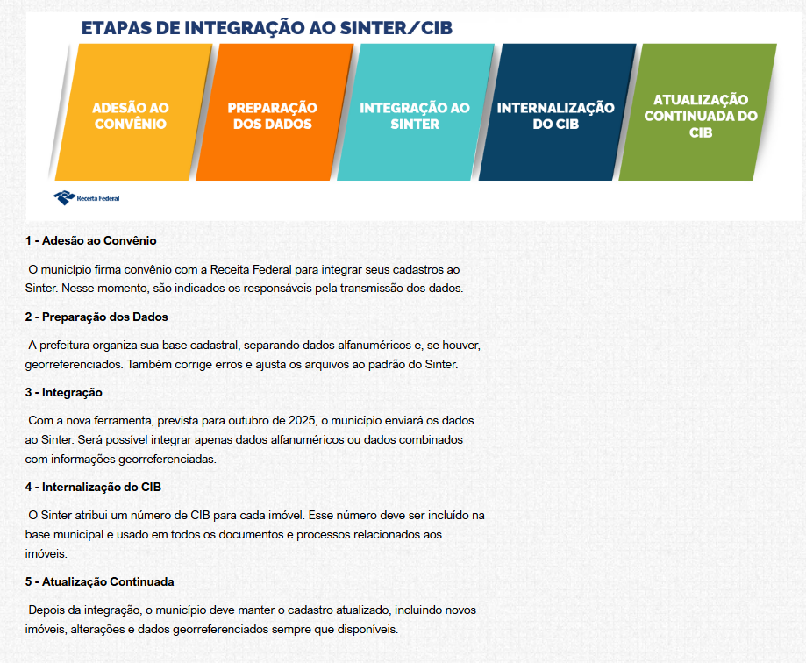
https://sway.cloud.microsoft/3RJJ1HNfpucaXhx1

Slide 61
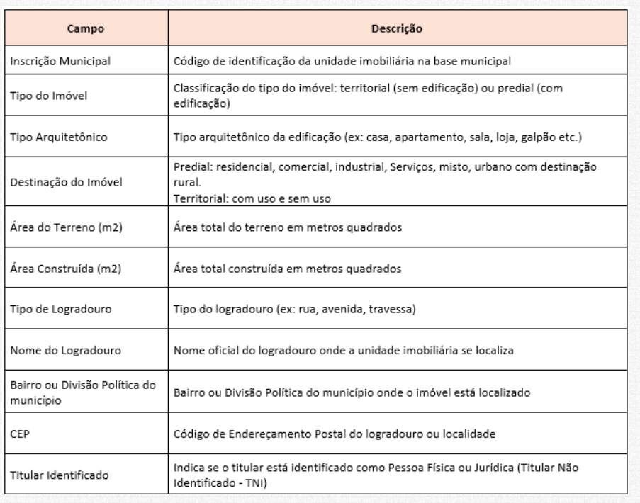

Slide 62

“ESTAMOS NUMA FASE DE TRANSIÇÃO, COMO SEMPRE!”
ENNIO FLAIANO.

